Slide 1
Занимательная математика для первоклассников.

Slide 2
Запишите, сколько лучиков
у солнышка.

Slide 3
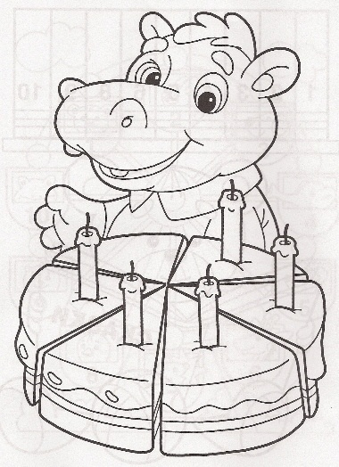
Сколько лет исполнилось бегемотику? Сколько гостей он ждёт?

Slide 4
Раскрась звёздочки так, чтобы красная была между синей и зелёной, а слева от красной - зелёная.

Slide 5
Поставь знаки «+» или « – », чтобы получилось верное равенство:
1 * 2 * 3 * 4 * 5 = 5
6 * 2 * 1* 5 = 10

Slide 6
В рассказе спрятались числа.
Подчеркни слова, в которых эти числа спрятаны.
«Крошке Милли едва исполнилось шесть лет. Она залезла, как на трибуну, на большой круглый стол и сказала:
-Мама, смотри, я королева этой сказочной страны.
-Опять ты за своё. Лучше слезь на пол, вытри столешницу, и будем обедать».

Slide 7
Ты закончил работу. Молодец!

